Slide 1




ỦY BAN NHÂN DÂN QUẬN LONG BIÊN
TRƯỜNG MẦM NON BAN MAI XANH
LÀM QUEN VĂN HỌC
Đề tài: Truyện “ Cây táo”
Lứa tuổi: 24-36 tháng

Slide 2


Hoạt động: Gợi mở, gây hứng thú
- Cô và trẻ cùng hát bài hát: “ Quả gì”
Cô trò chuyện dẫn dắt vào bài

Slide 3

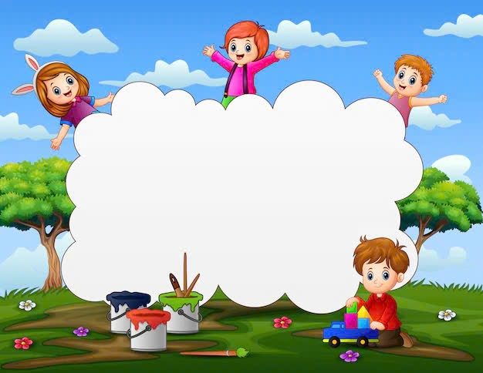
Cô kể diễn cảm lần 1: Bằng lời diễn đạt biểu cảm cử chỉ:
Cô vừa kể cho các con nghe câu truyện gì? (cây táo)
Câu chuyện có những nhân vật nào?

Slide 4
Lần 2: Cô kể bằng tranh minh họa.

Slide 5

Tác giả: Thu Hà

Slide 6


Slide 7

Con Gà Trống đi qua nói to: Cây ơi! Cây lớn mau! Thế là những chiếc lá non bật ra. Những con Bươm Bướm bay qua cũng nói to: Cây ơi! Cây lớn mau! Thế là cây ra đầy hoa.

Slide 8
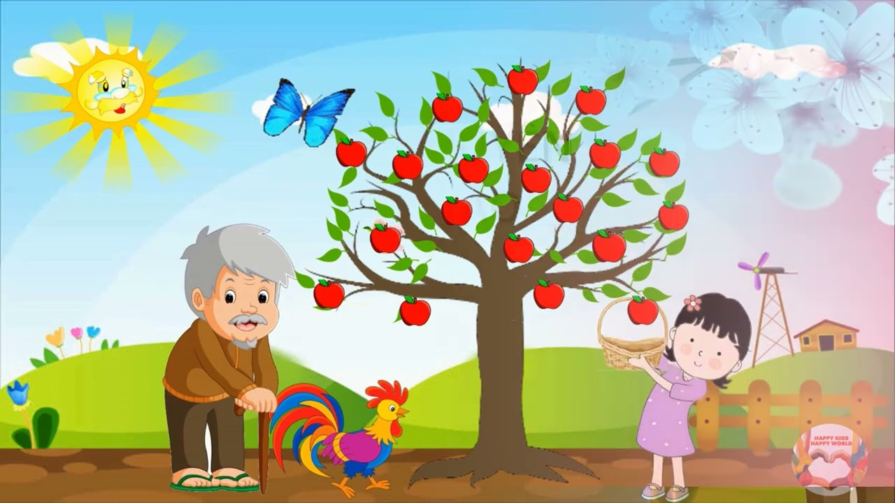
Một hôm, ông, bé, Gà, Bươm Bướm cùng nói to: Cây ơi! Cây lớn mau! Thế là những quả táo chín ngon lành hiện ra. Bé giơ áo ra, những quả táo chính ngon lành rơi đầy vào lòng bé.

Slide 9
Cô giảng nội dung câu truyện
Câu truyện cây táo nói về ông trồng cây táo xuống đất, bé tưới nước cho cây, mưa tưới nước cho cây, mặt trời sưởi ấm cho cây. Nhờ có bàn tay chăm sóc của con ngươi mà cây đã ra hoa, kết trái và cho chúng ta những quả táo chín ngon ngọt đấy các con ạ.. .

Slide 10

Đàm thoại với trẻ
Các con vừa nghe cô kể câu chuyện gì? Trong câu chuyện có những ai?
- Ai đã trồng cây xuống đất? ( Ông ạ)
- Còn ai tưới nước cho cây? ( mưa và bé ạ)
- Ông mặt trời làm nhiệm vụ gì? (sưởi nắng cho cây)
- Gà trống đi qua gọi cây như thế nào? ( Ò ó o o. cây ơi! Cây lớn mau!)
- Điều gì đã xảy ra ? ( lá non bật ra)
- Chúng mình cùng bắt chước tiếng gà trống nào. - Bươm bướm cũng nói gì? (cây ơi! Cây lớn mau)
- Cây xuất hiện những gì nữa ? (cây ra đầy hoa)
- Cuối cùng ông, bé, gà trống, bươm bướm đã nói với cây táo thì cây táo như thế nào? (cho đầy những quả táo chín)

Slide 11
Giáo dục
Các con ạ ! Cây ra hoa kết quả là nhờ có đất, nước, ánh sáng và sự chăm sóc của con người. Vậy muốn cây có nhiều quả các con phải chăm sóc và bảo vệ cây, và khi ăn quả các con nhớ rửa sạch vỏ nhé!

Slide 12
Lần 3: Cô cho trẻ xem video.

Slide 13

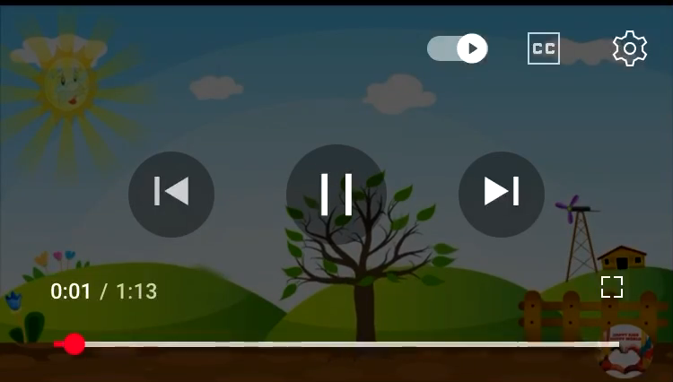

Slide 14

Kết thúc
Cô nhận xét giờ học và chuyển hoạt động

